Slide 1

MUNTAIA: INFRAGORRI SENTSOREA
ETA NEOPIXEL ERAZTUNA
ROBOTIKA- PROGRAMAZIOA- KONTROLA
BotKar-UPA
2024 - 2025 IKASTURTE BUKAERAKO PROIEKTUA
IES USANDIZAGA-PEÑAFLORIDA-AMARA BHI

Slide 2
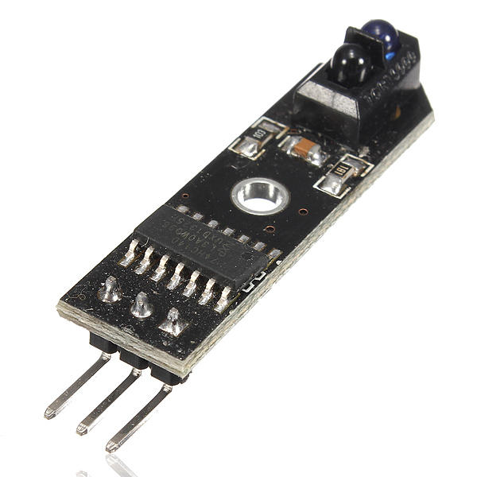
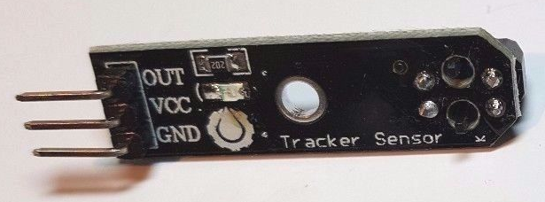
INFRAGORRI SENTSOREA
LERROJARRAITZAILErako hiru (3) IR sentsorea erabiliko dira.
EZAUGARRIAK:
Neurriak: 3,5x1 cm
Lan tentsioa: 5 V CC
Gehienezko distantzia: 10 mm
NSOR TCRT5000 sentsorea
Hainbat plataformetan erabilogarria: Arduino/AVR/ARM/PIC

Slide 3
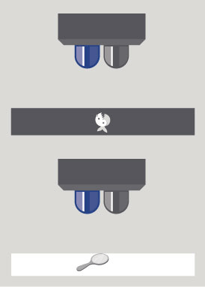
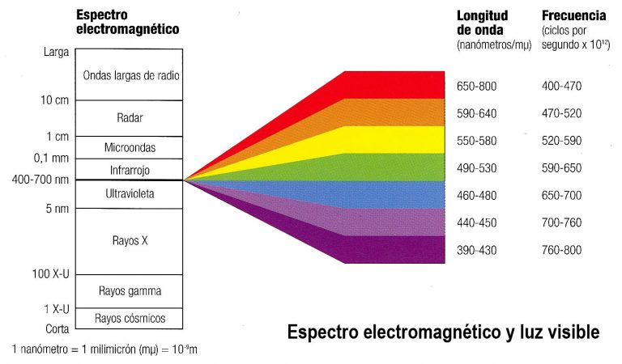
INFRAGORRI SENTSOREA
FUNTZIONAMENDUA:
Sentsore infragorriak LED infragorri eta fototransistore batez osatutako osagai elektronikoa da. LED infragorria eta fototransistorea bat bestearen ondoan jartzen dira, lehenak izpi infragorria bat igortzen du eta bigarrenak jaso egin dezake edo ez; Izpiek azalera txuri batean isladatuko dira eta beltz batean ez. Horren arabera, sentsoreak 1 edo 0 seinalea emango du, hurrenez hurren.
(Gizakiak ezin ditu izpi infragorriak ikusi ikusgarria den espektrotik kanpo daudelako)
https://www.prometec.net/sensor-infrarrojo-siguelineas/
http://diwo.bq.com/eu/zuria-ala-beltza-sentsore-infragorria/

Slide 4
MUNTAIA
INFRAGORRI SENTSOREAK

Slide 5
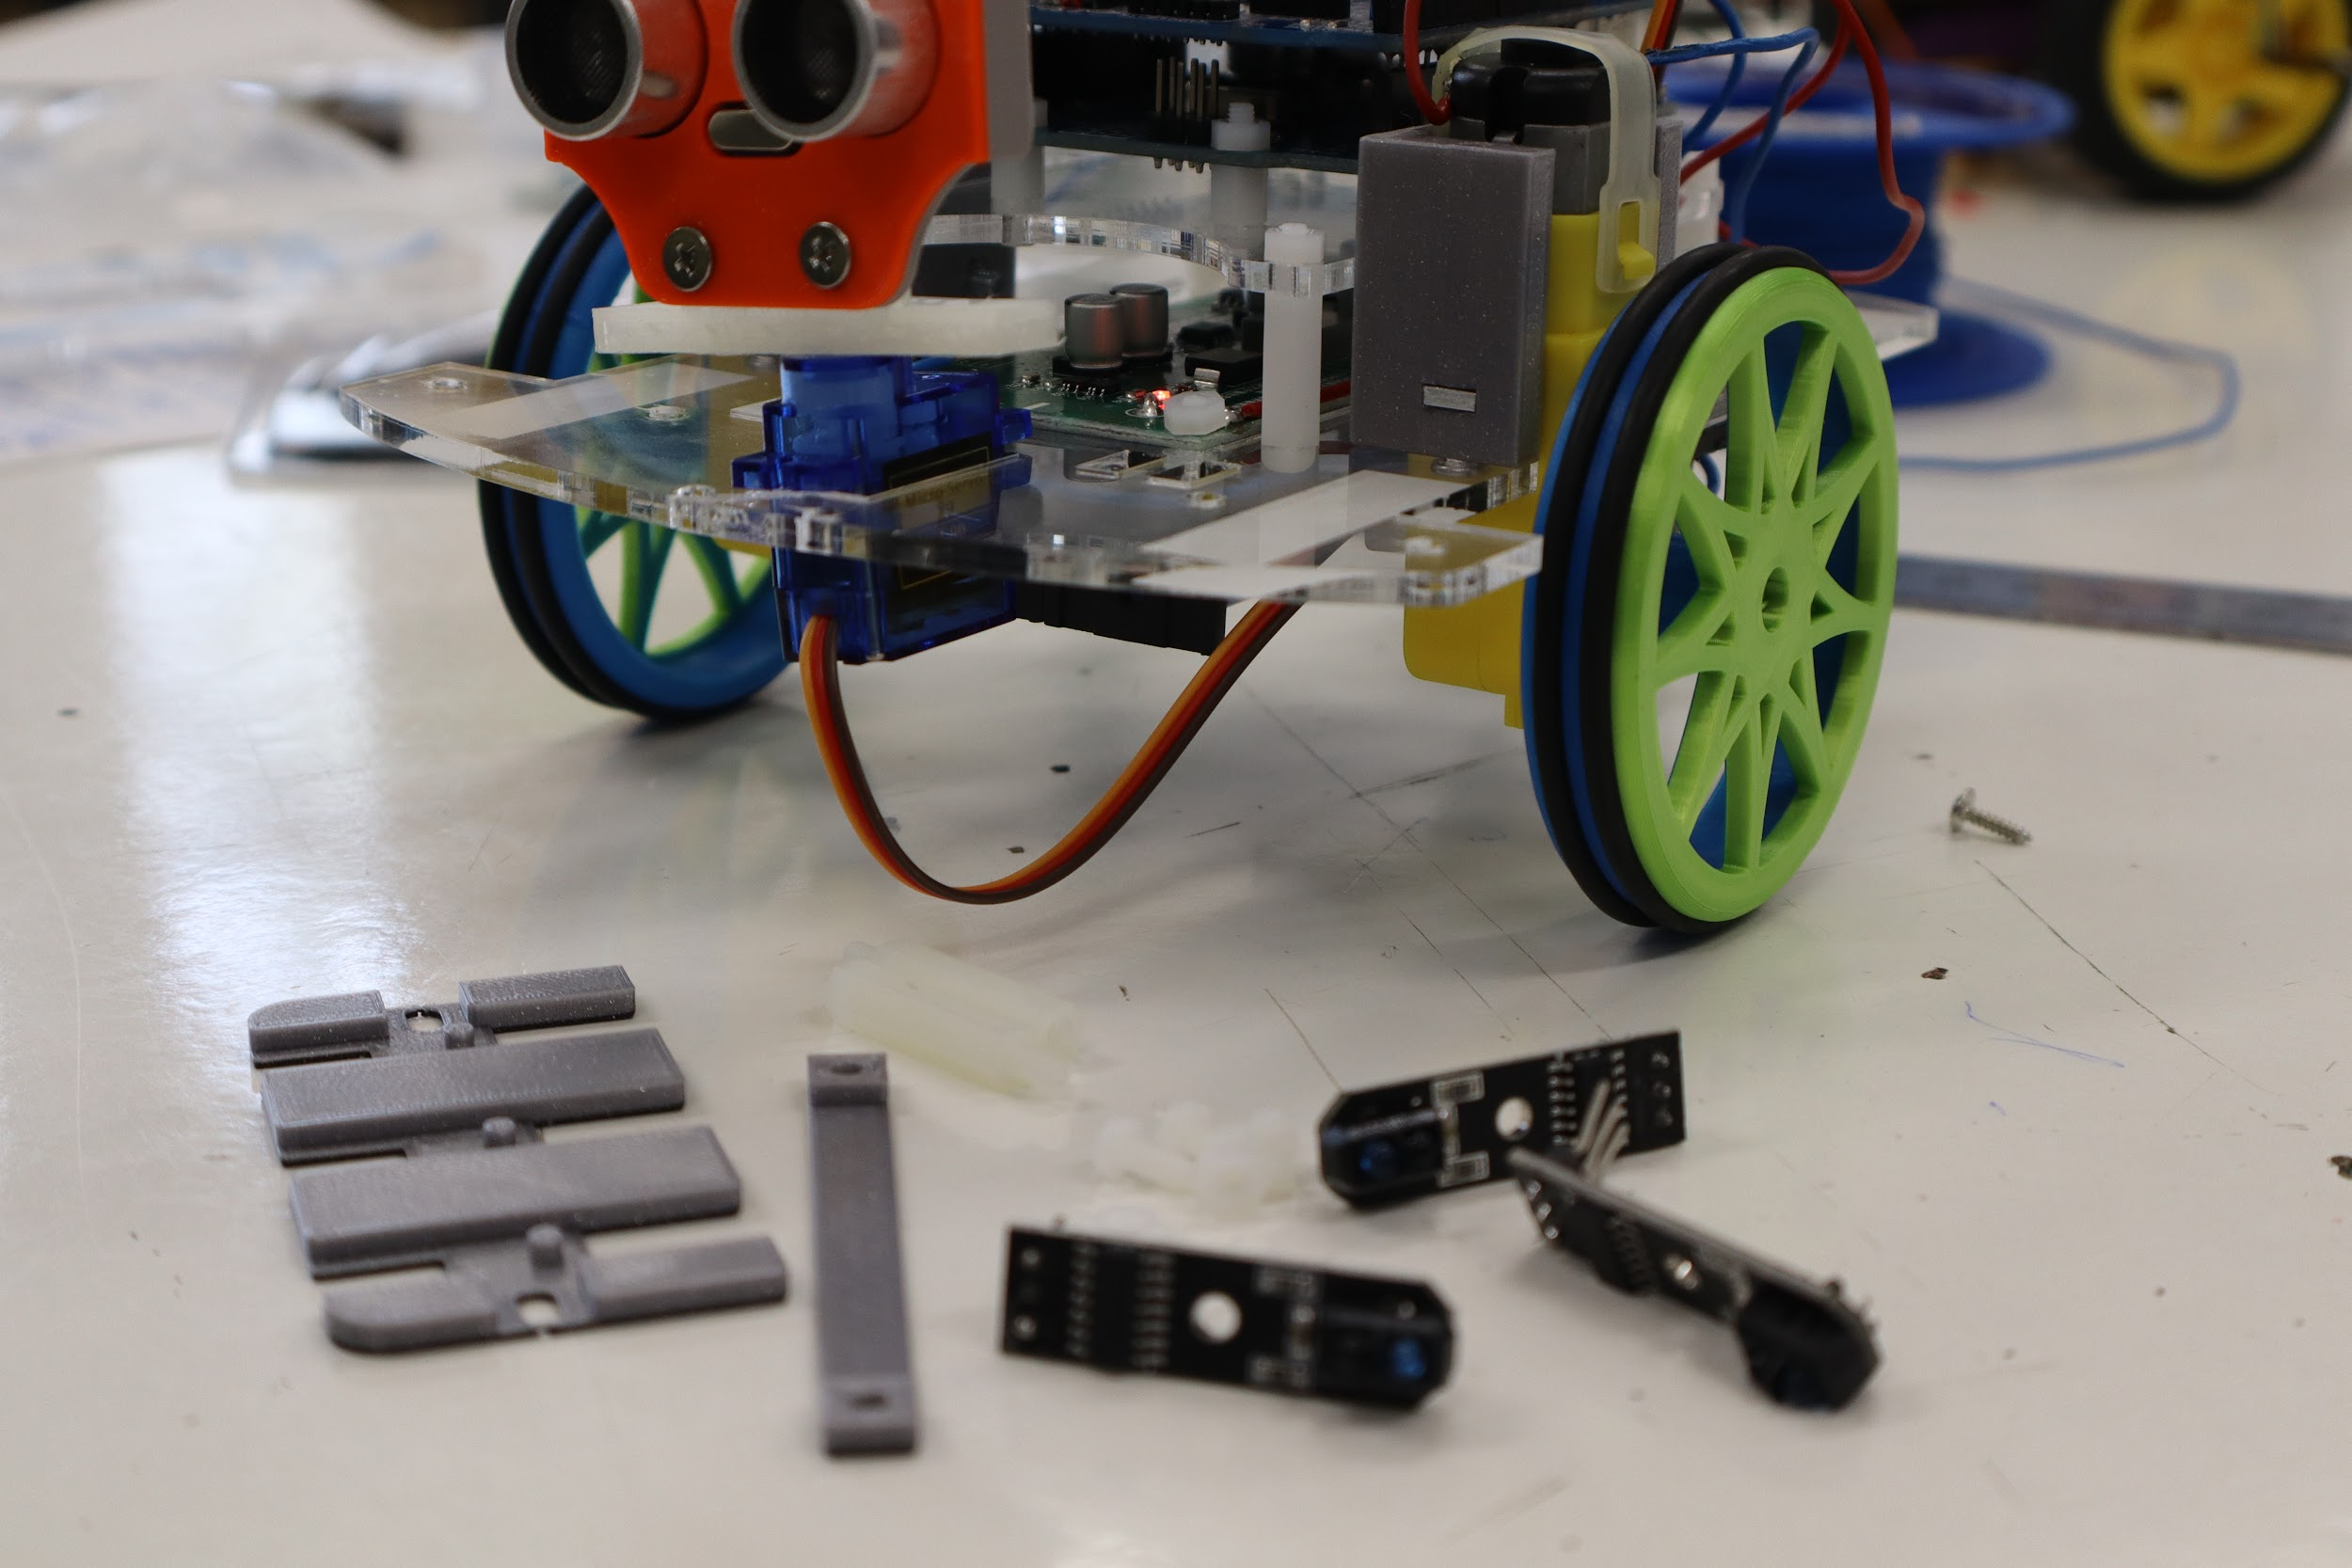
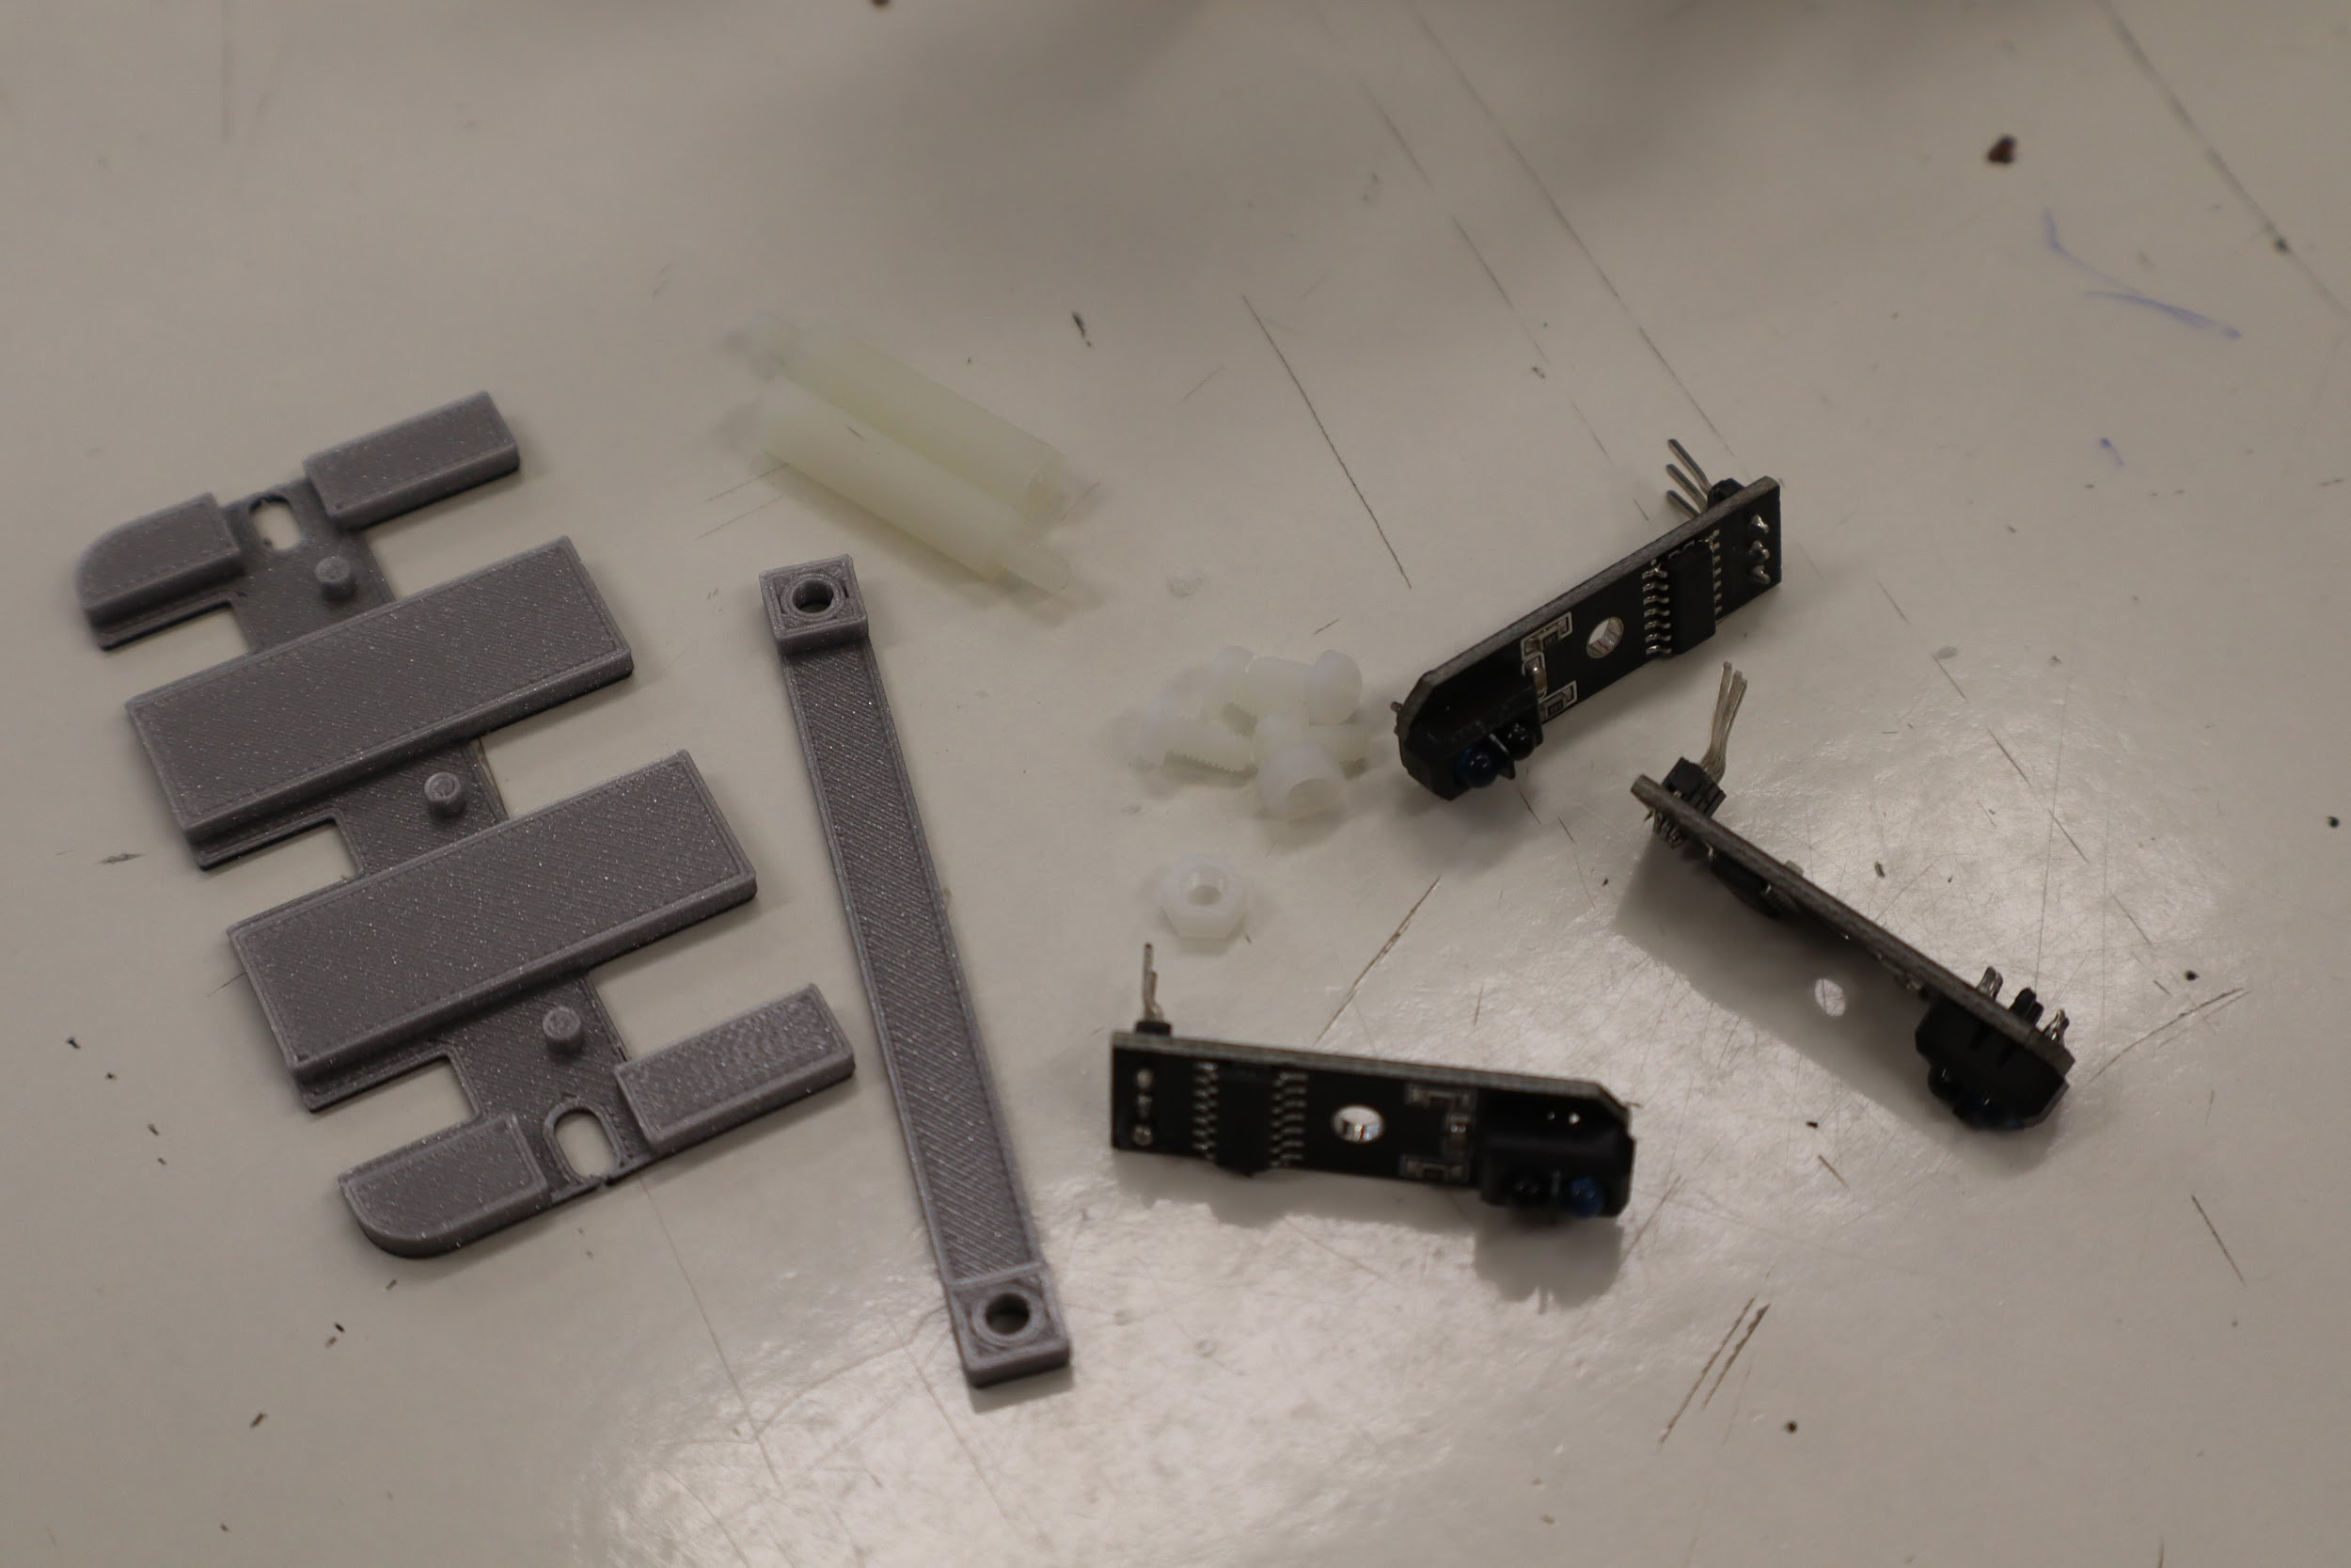
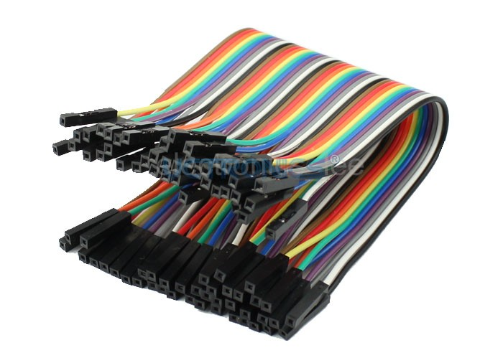
OSAGAIAK
- Infragorri sentsoreen euskarria (2 pieza)
- 3 IR sentsore
- M3x23 nylonezko 2 zutabe
- M3 nylonezko 2 azkoin
- M3x6 nylonezko 2 torloju
- 9 eme-eme kable

Slide 6
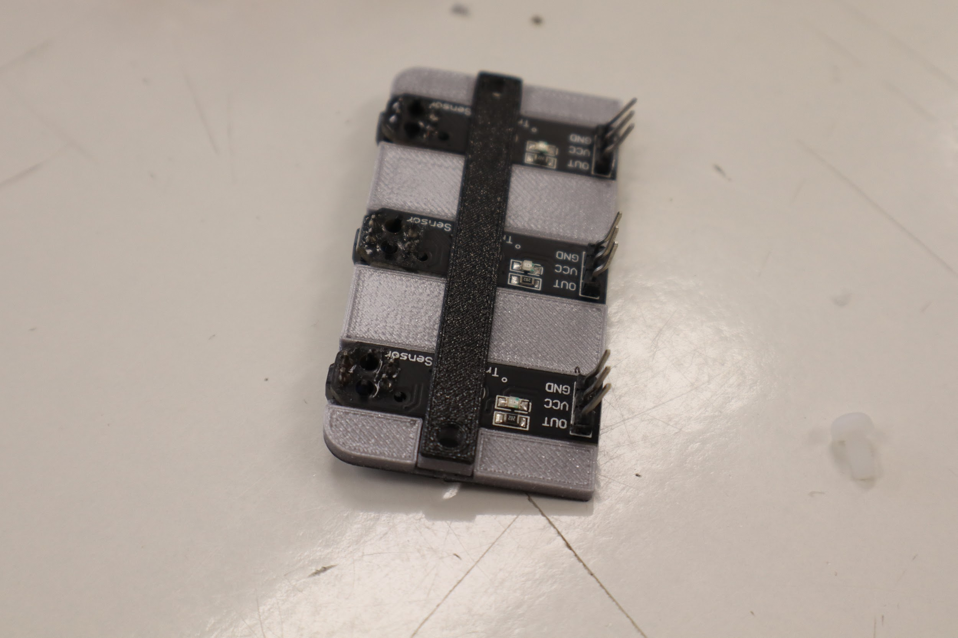
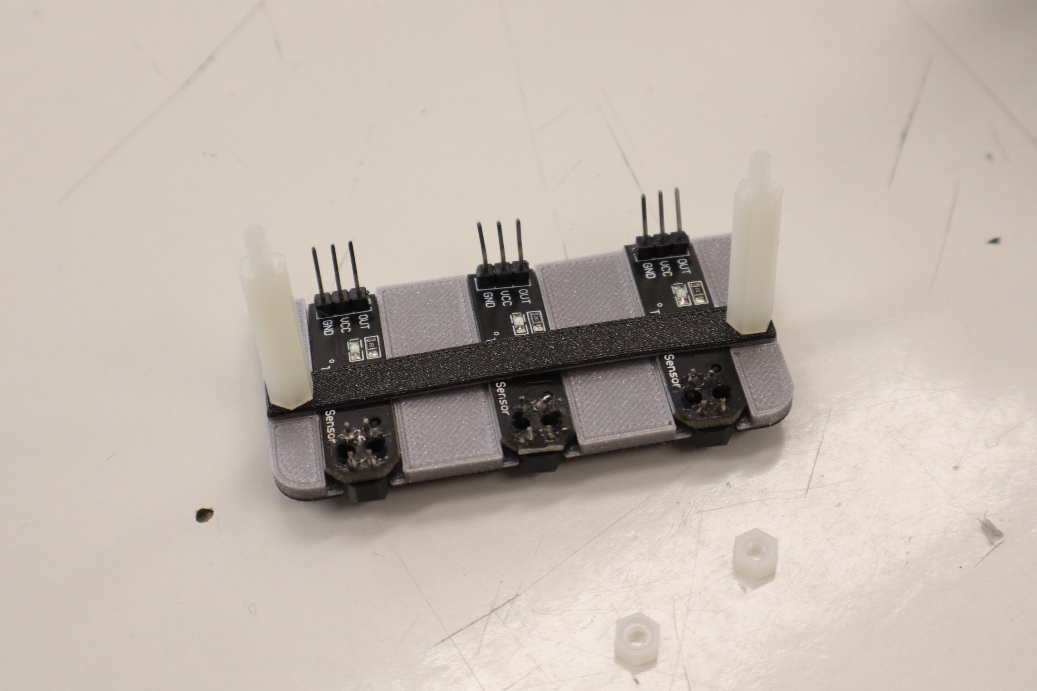
URRATSAK
1.- SENTSOREAK EUSKARRIAN JARRI
2.- ZUTABE ETA TORLOJUEKIN LOTU

Slide 7
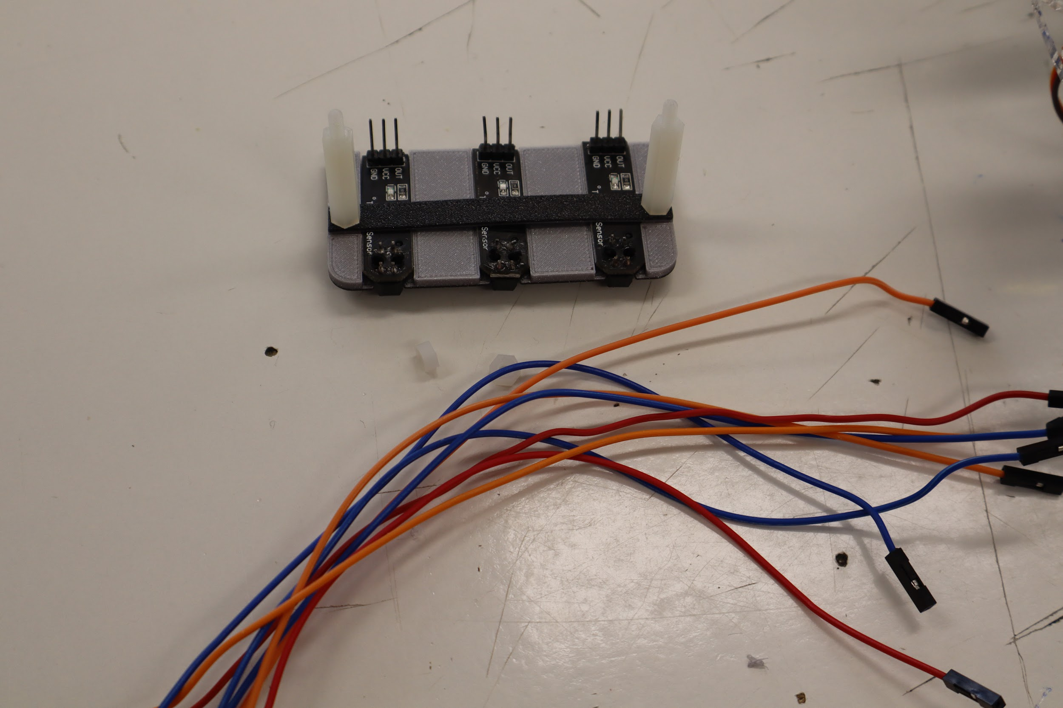
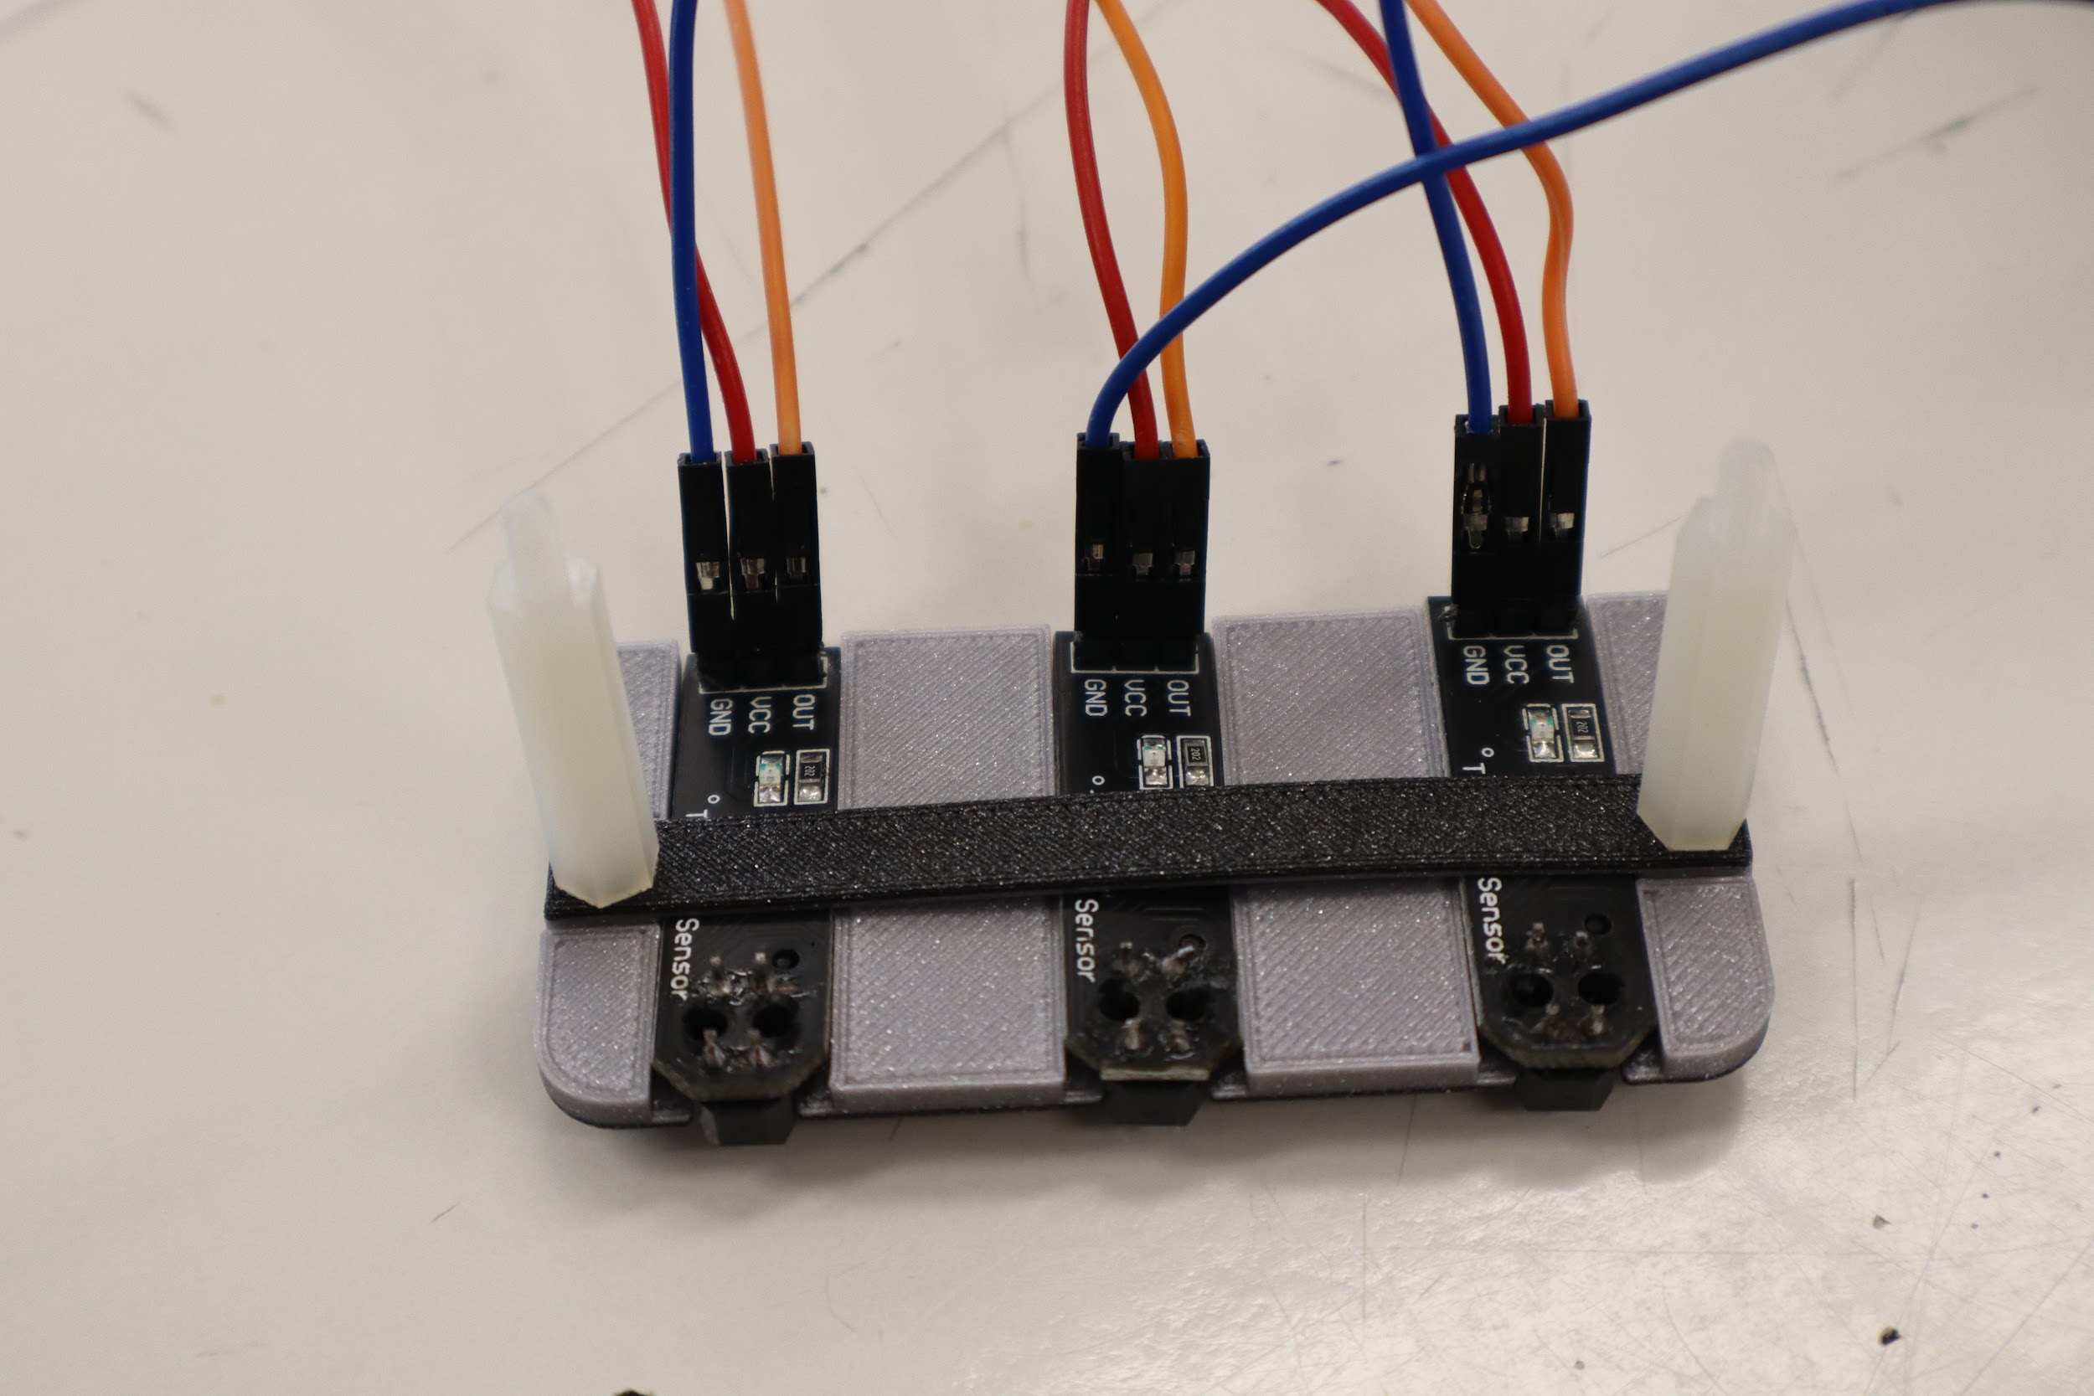
URRATSAK
2.- KABLEAK SENTSOREETAN JARRI:
- SENTSORE BAKOITZAK 3 KONEXIO PUNTU DITU: OUT - Vcc - GND
- KONEXIO PUNTU BAKOITZEAN EME-EME KABLE BAT JARRIKO DA.
-KABLEEN KOLOREAK ZAINDU.
OUT: TXURIA-LARANJA-HORIA
Vcc: GORRIA-MOREA-BERDEA
GND: BELTZA-MARROIA-URDINA

Slide 8
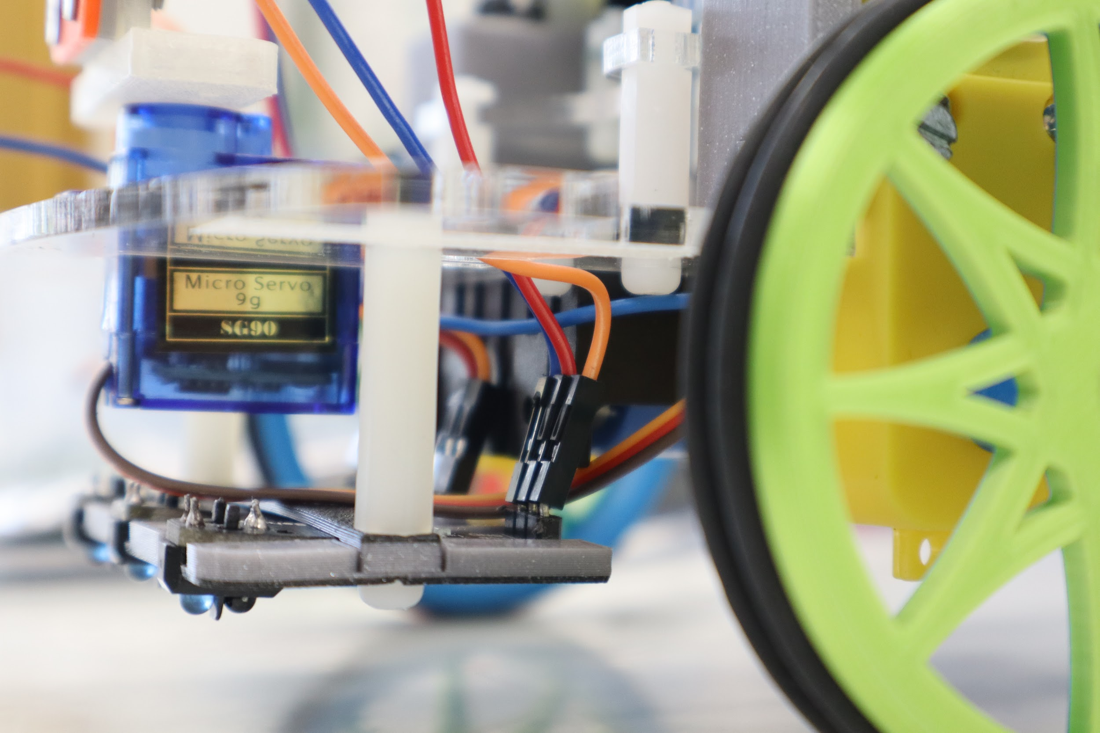
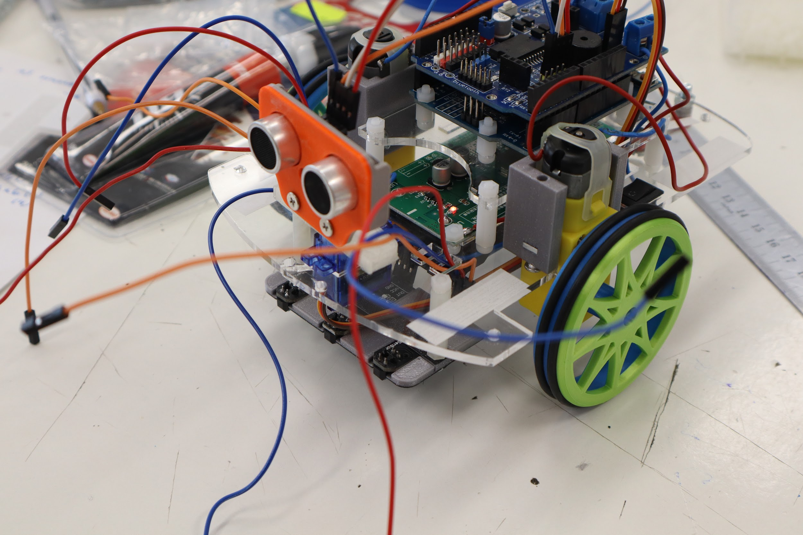
URRATSAK
3.- EUSKARRIA, SENTSOREEKIN, TXASISERA LOTU, AZKOINAK ERABILIZ.

Slide 9
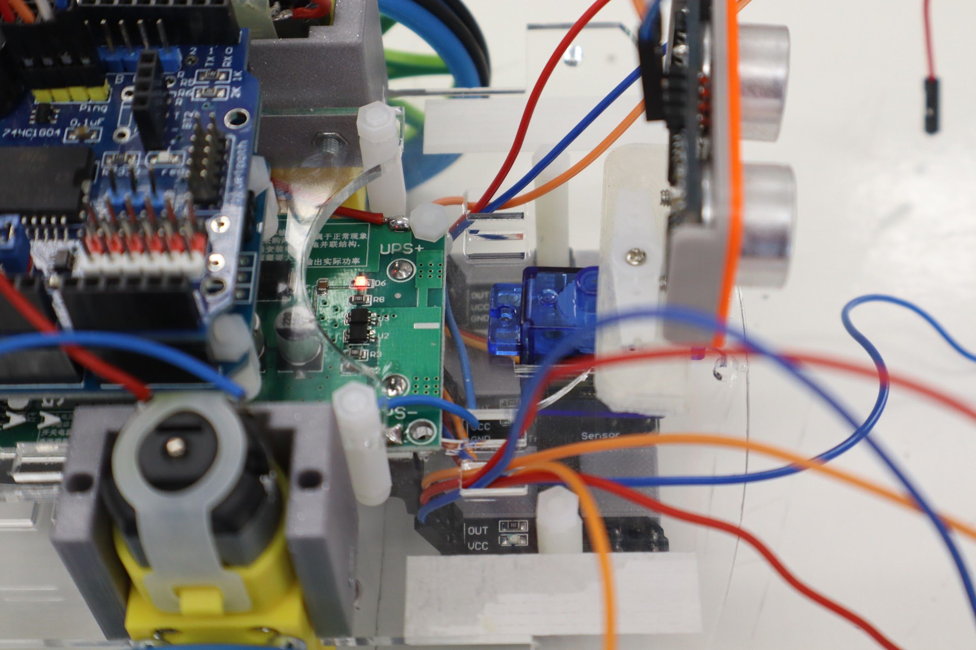
URRATSAK
4.- KABLEAK SHIELD-ERA ERAMAN. GERTUEN DAGOEN ZULOTIK PASA.

Slide 10
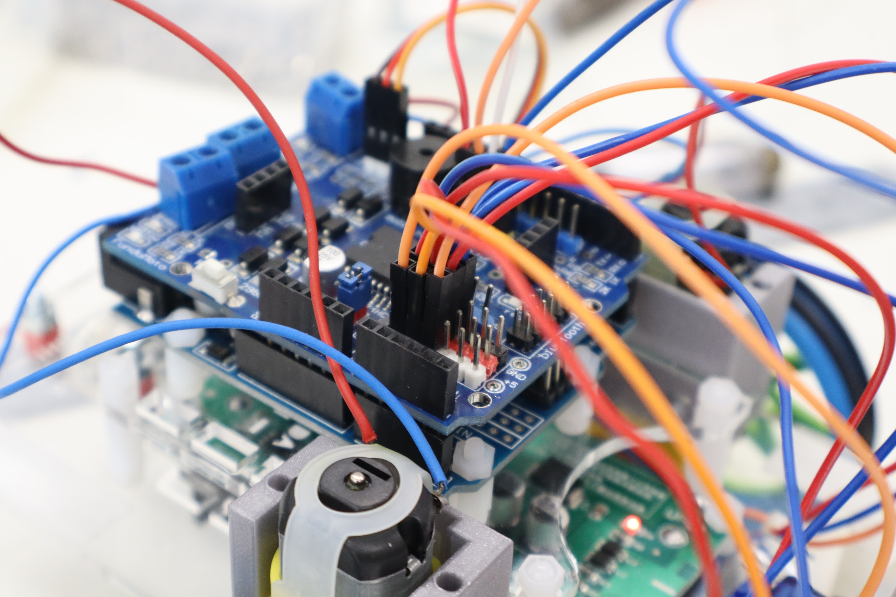
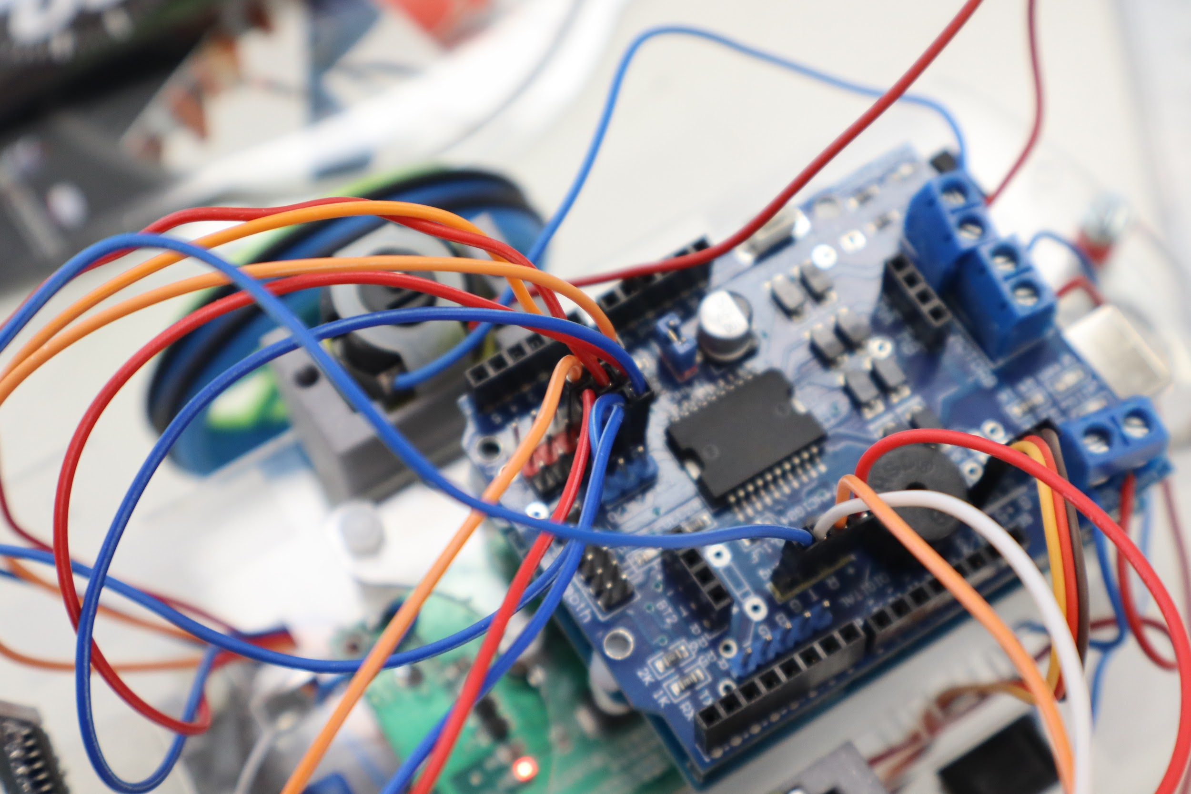
URRATSAK
5.- KABLEAK SHIELD-EAN KONEKTATU. KONTUZ SENTSOREAREN KABLEAK SHIELD-EAN JARTZERAKOAN.
KONTAKTU TXURIAN - SENTSOREAREN OUT KABLEA
KONTAKTU GORRIAN - SENTSOREAREN Vcc KABLEA
KONTAKTU BELTZEAN - SENTSOREAREN GND KABLEA

Slide 11
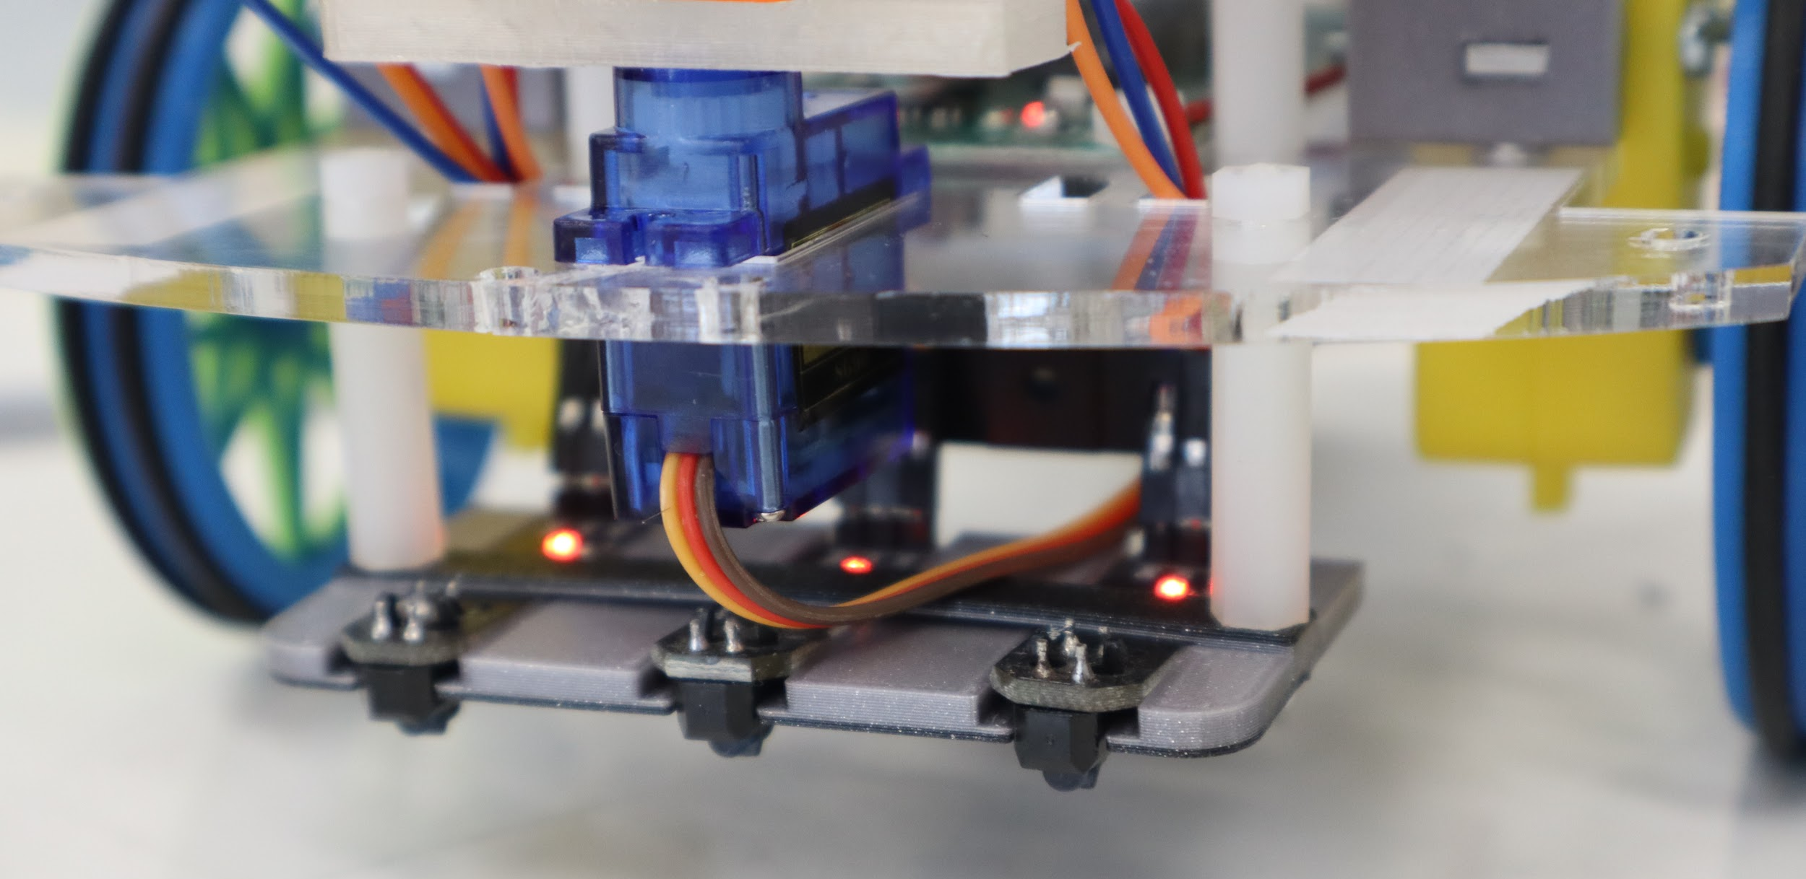
URRATSAK
6.- ROBOTA PIZTERAKOAN SENTSOREEN ADIERAZLEAK PIZTU BEHAR DIRA.

Slide 12
MUNTAIA
NEOPIXEL ERAZTUNA

Slide 13
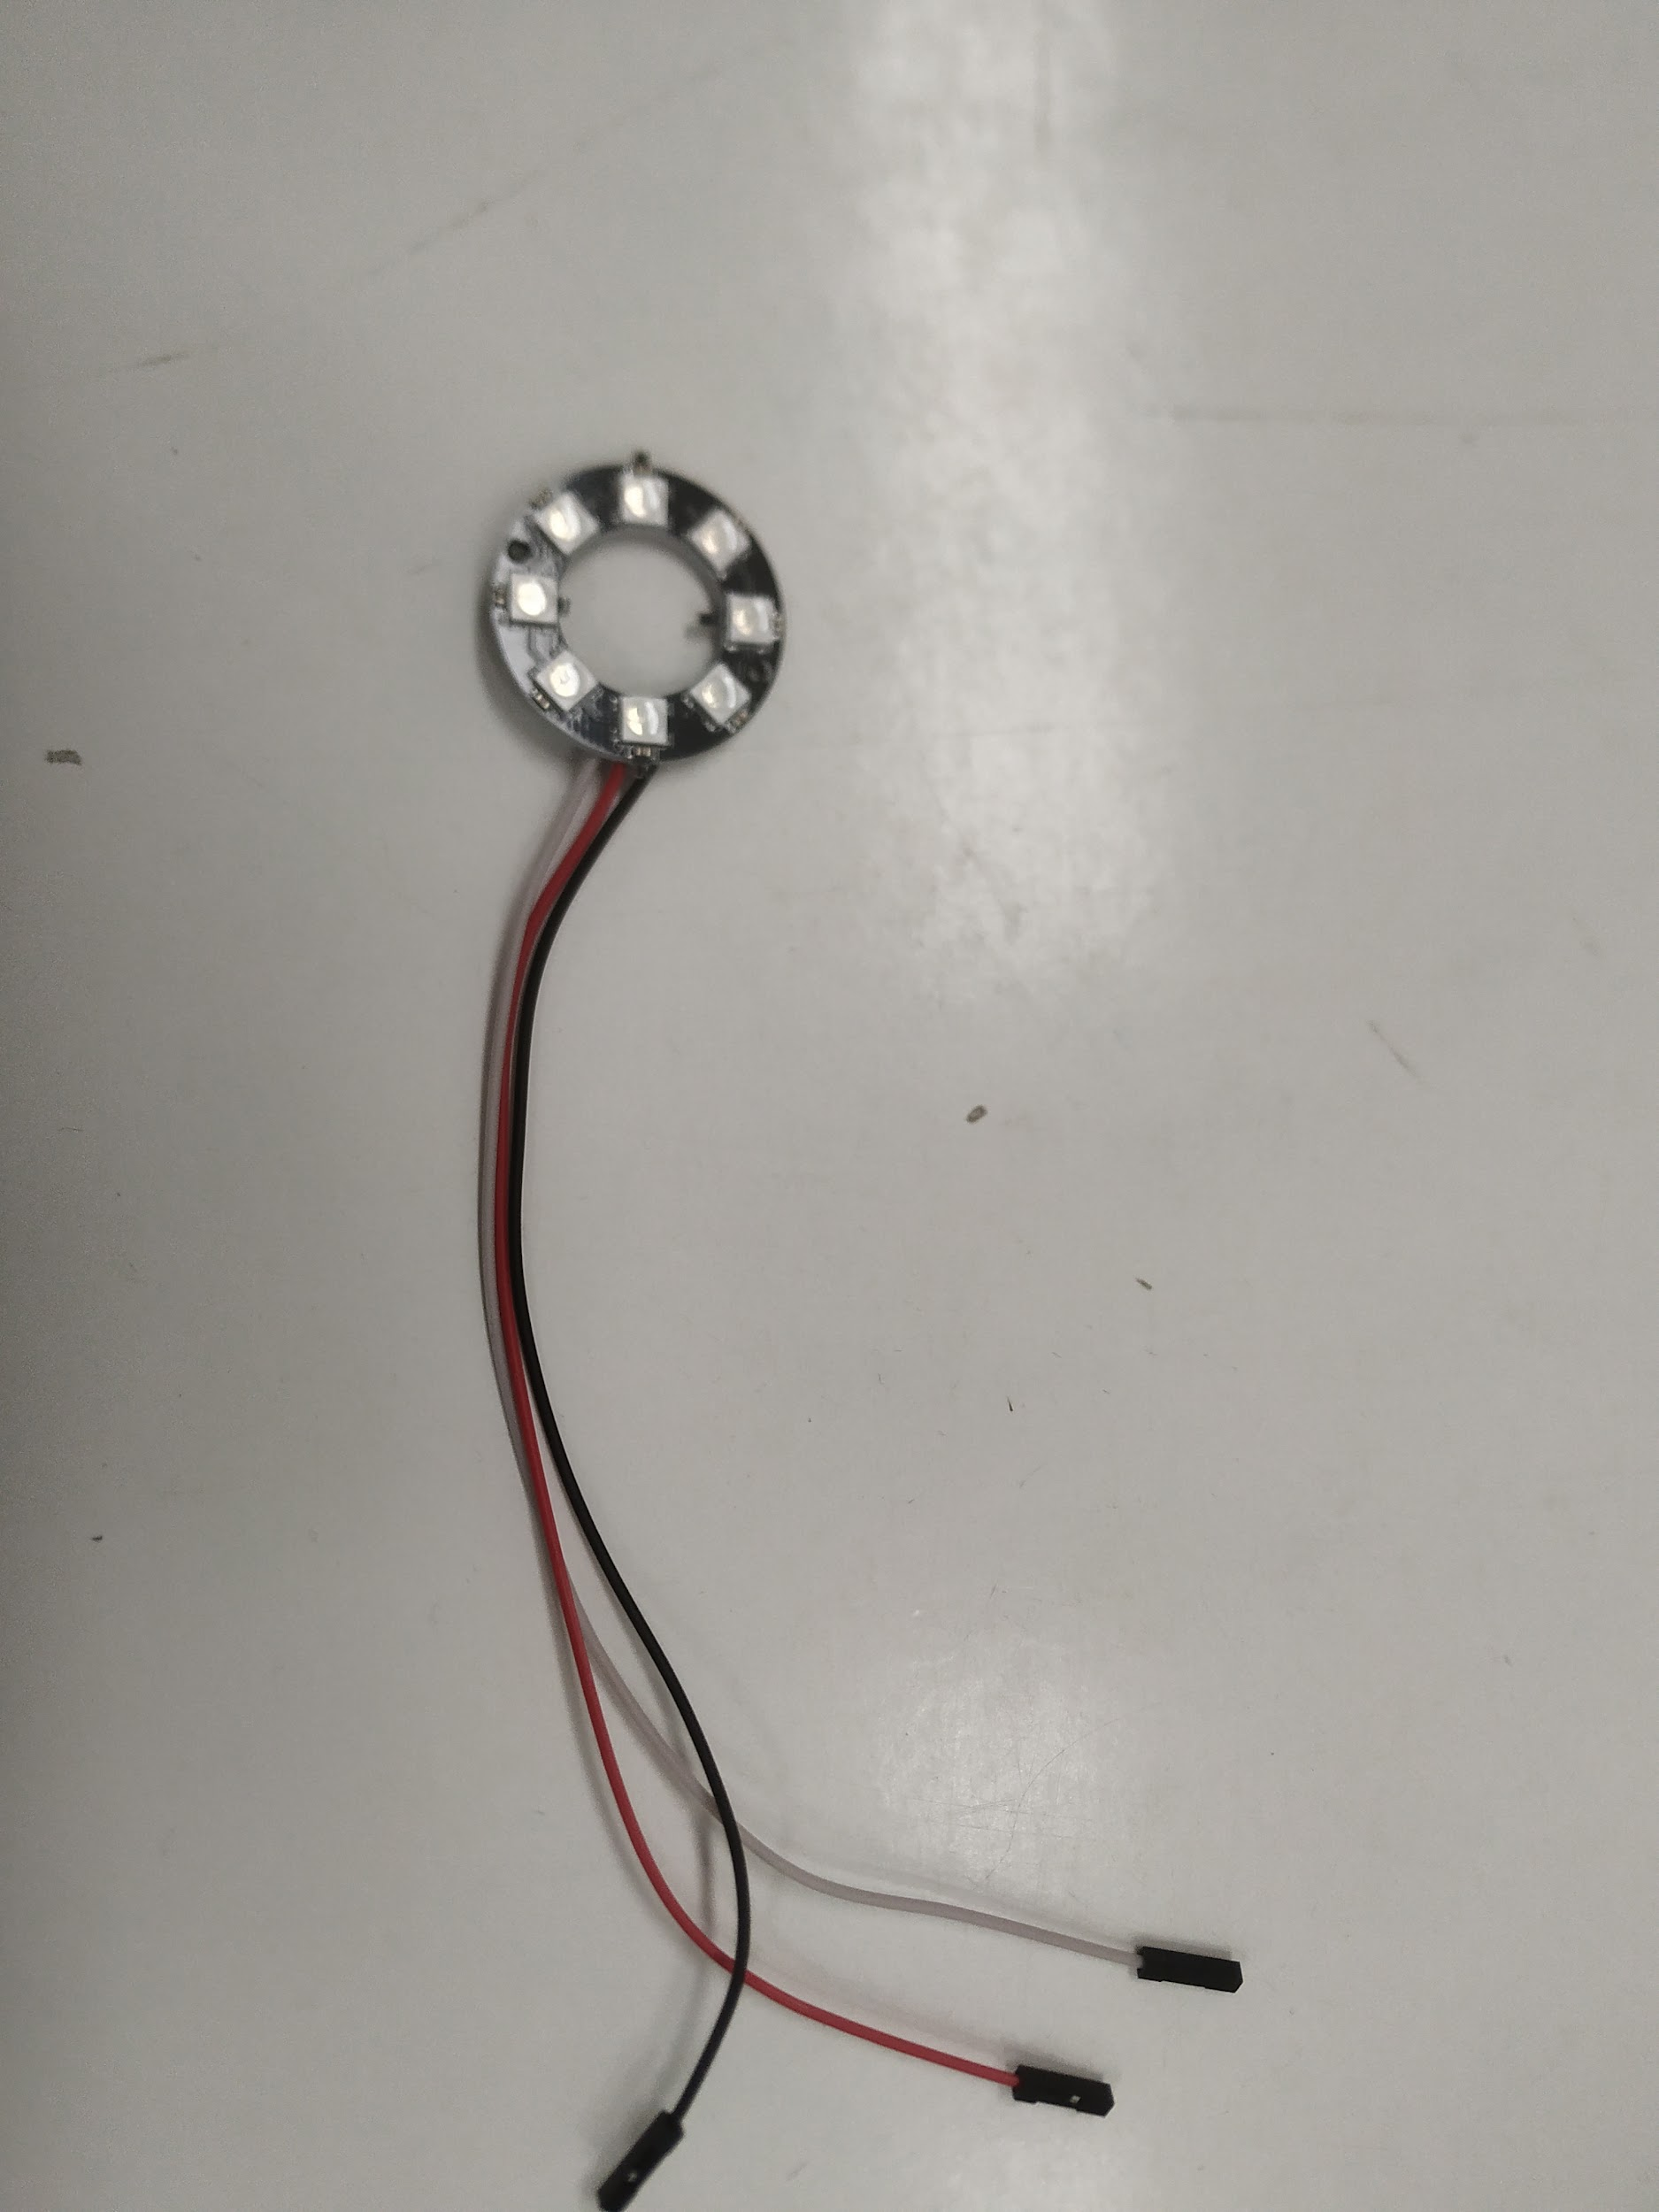
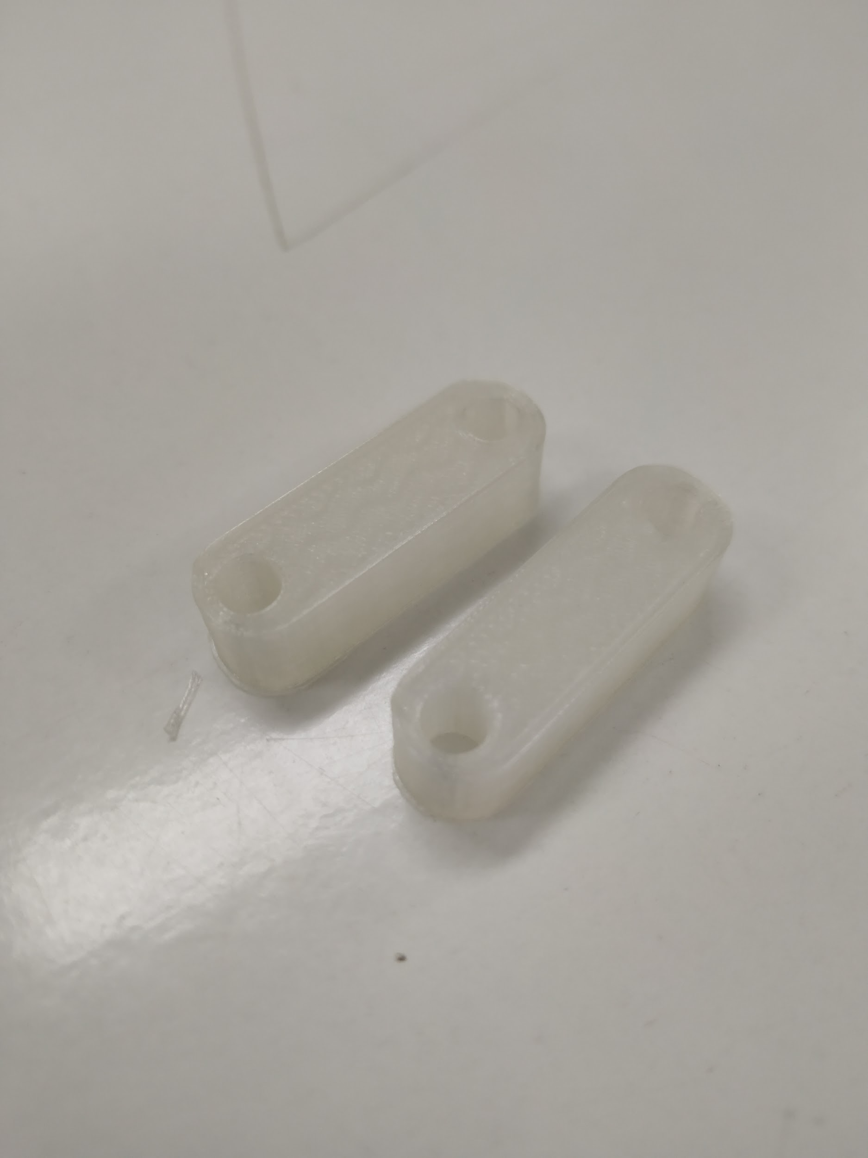
OSAGAIAK
- Neopixel eraztuna
- Neopixel eraztunerako euskarriak (2)

Slide 14
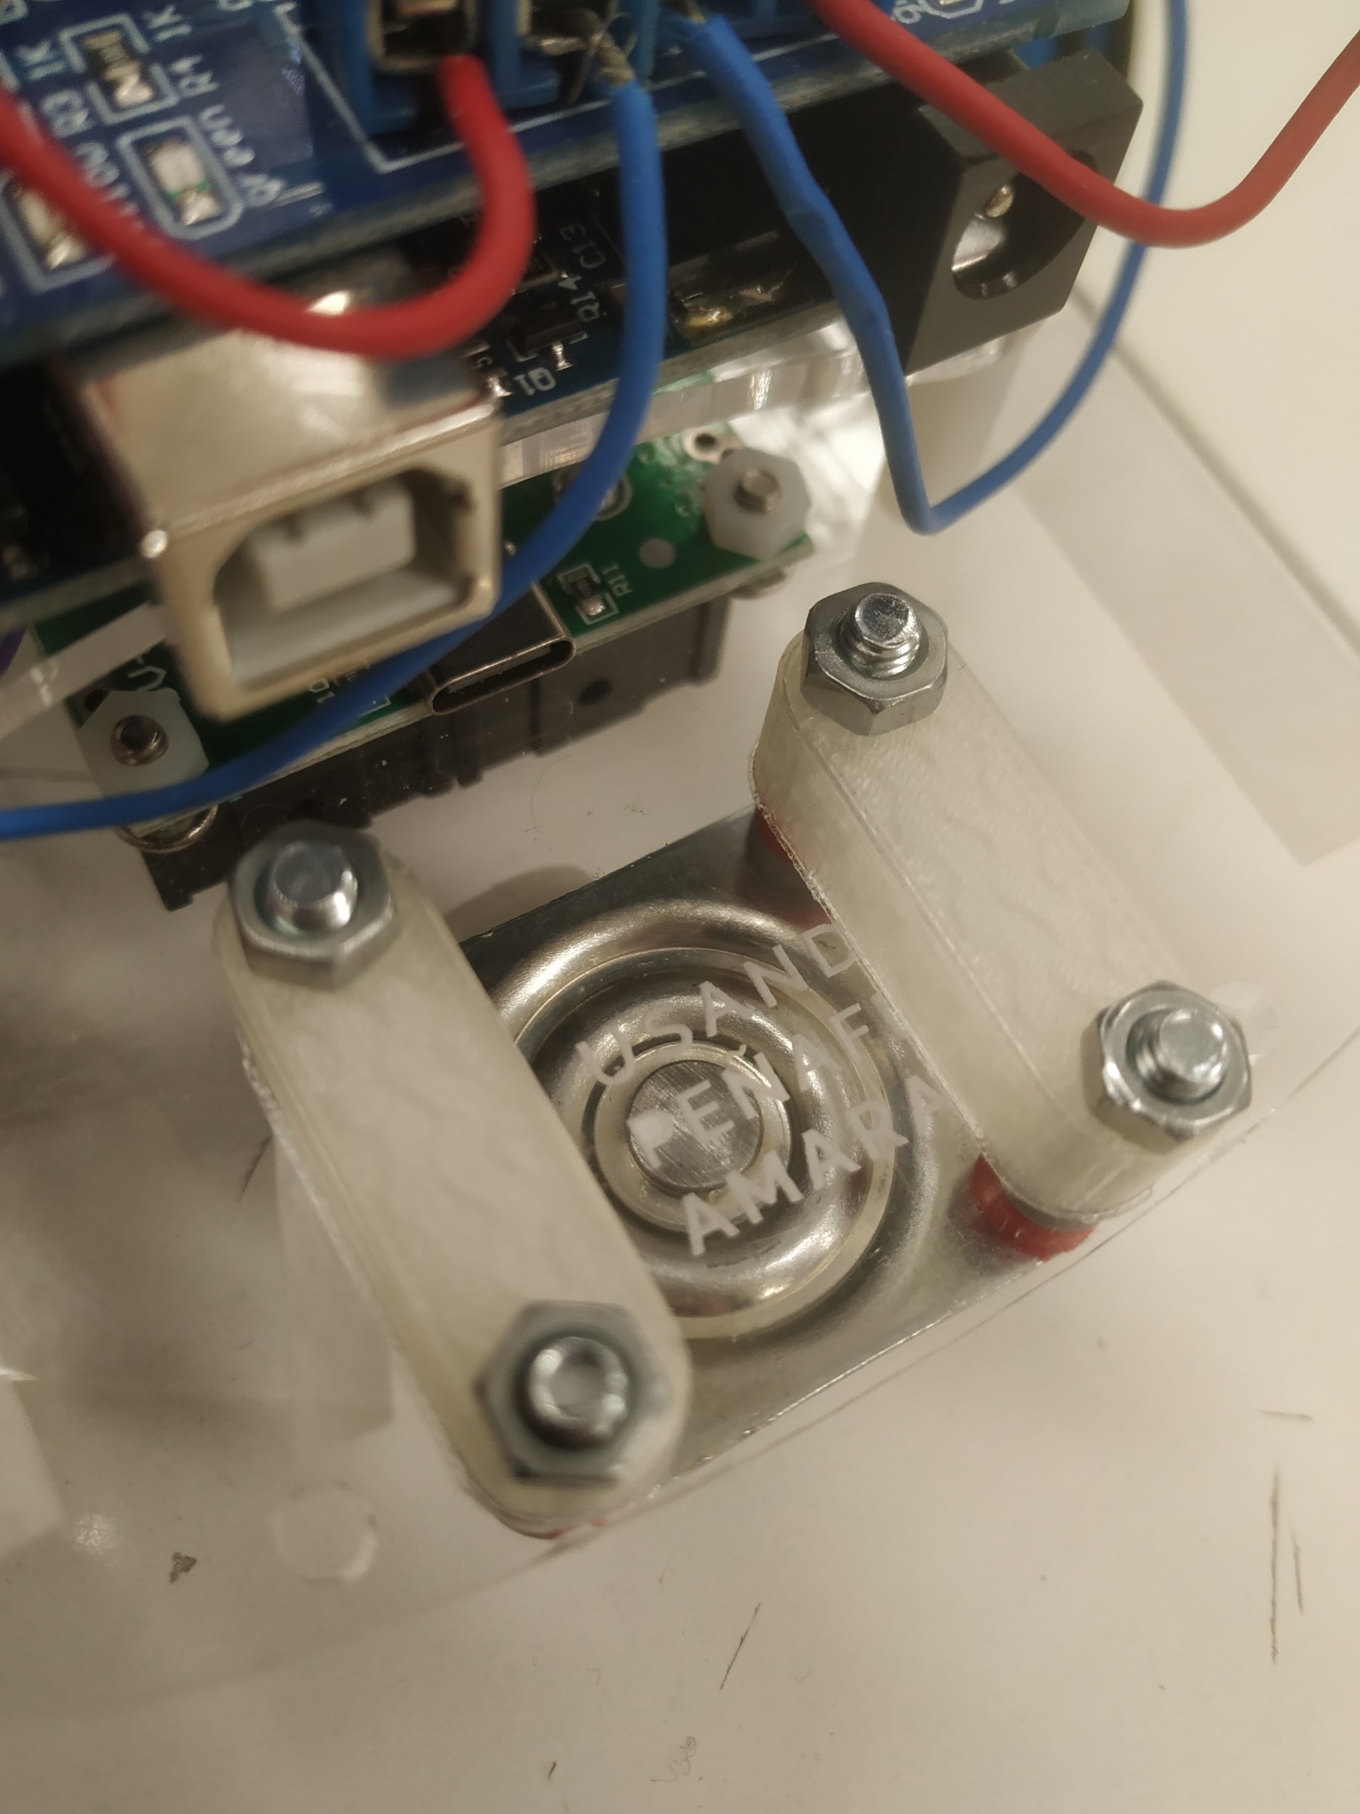
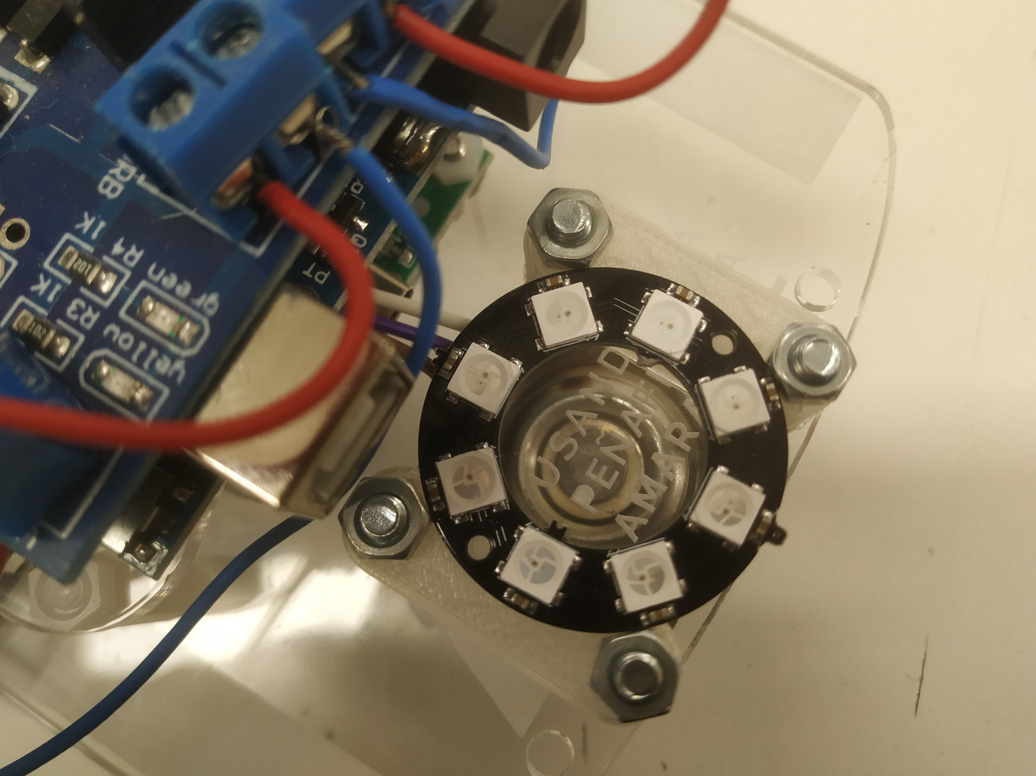
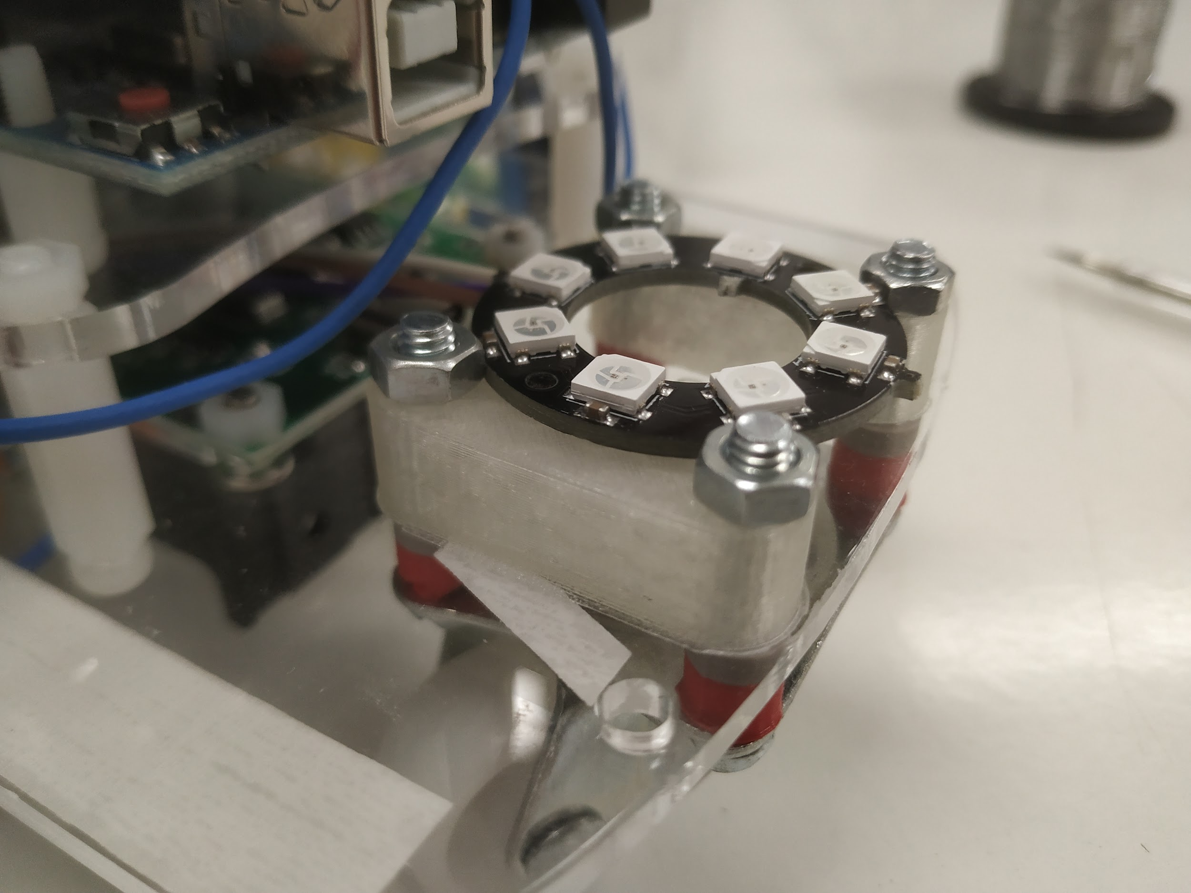
URRATSAK
1.- GUPIL ZOROAREN TORLOJUETAN NEOPIXEL ERAZTUNAREN EUKARRIAK JARRI ETA LOTU.
2.- NEOPIXEL ERAZTUNA 4 AZKOINEN ARTEAN BLOKEATU EGINGO DA.

Slide 15
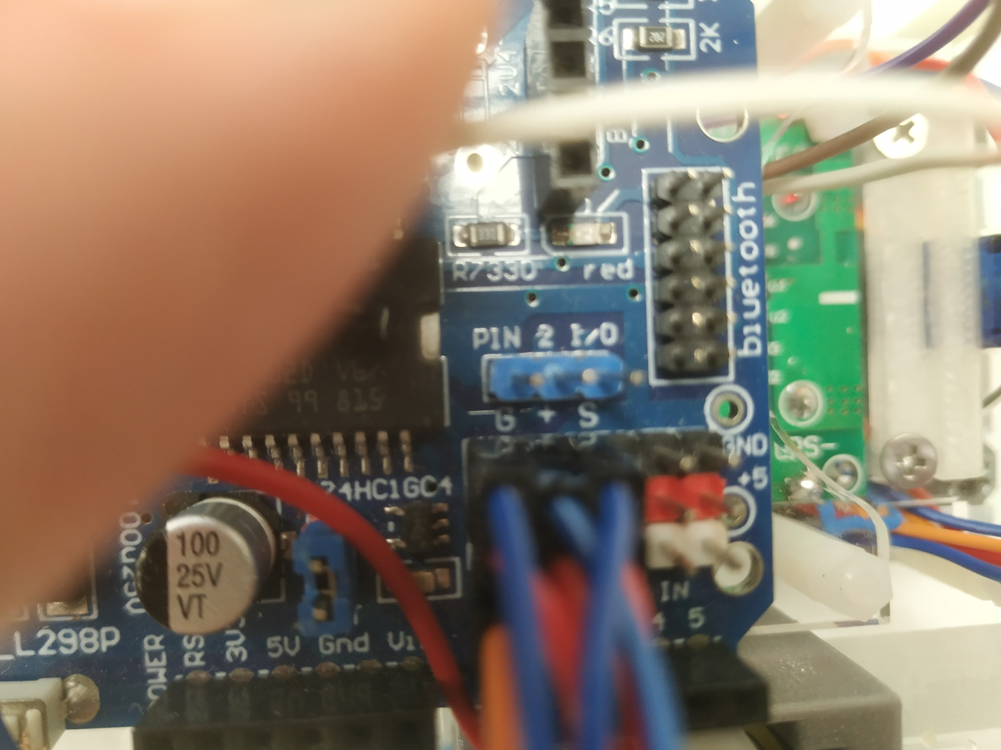
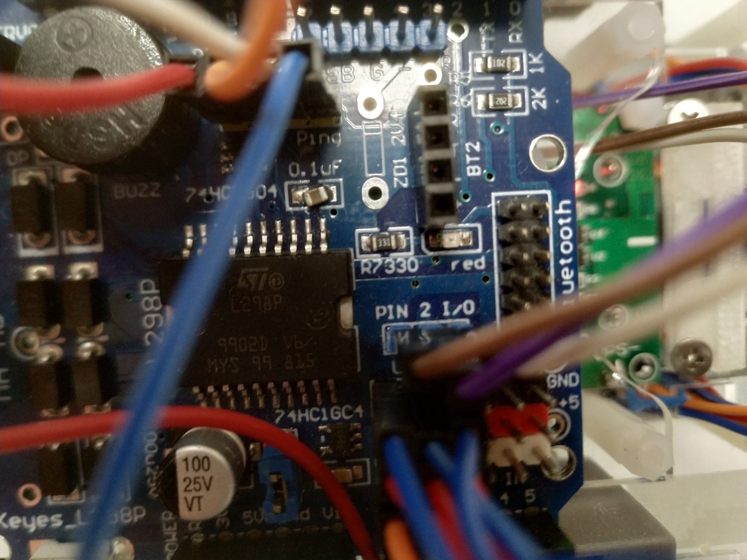
URRATSAK
3.- ERAZTUNAREN KABLEAK SHIELD-ean KONEKTATU: PIN 2 I/O KONEKTOREAN.
“G” KONTAKTUAN - KABLE BELTZA
“+” KONTAKTUAN - KABLE GORRIA
“S” KONTAKTUAN - KABLE TXURIA

